Slide 1
JavaScript實作教學
相簿瀏覽

Slide 2
JavaScript版

Slide 3
介面設計

Slide 4
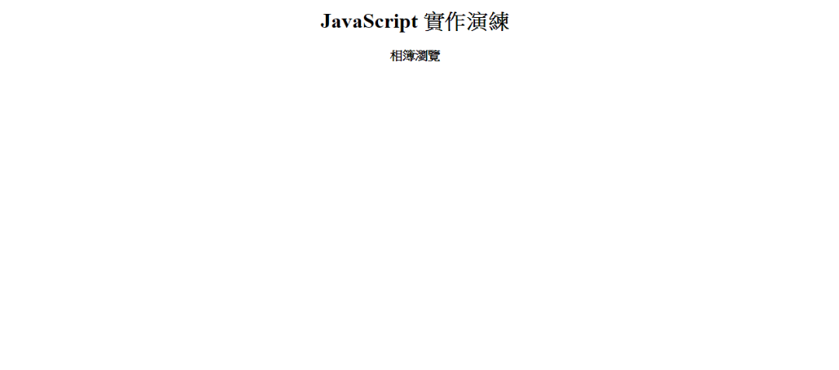
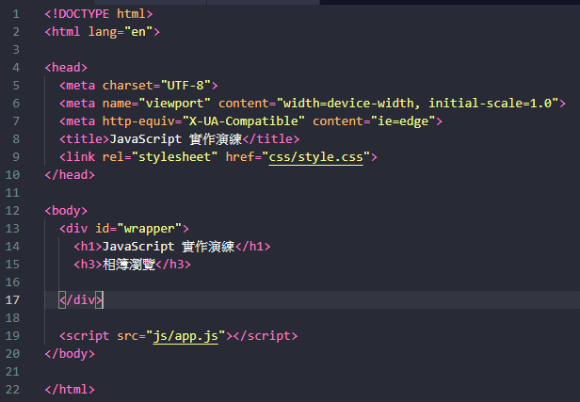
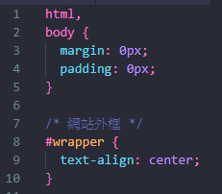
01
建立網頁外框及設定樣式
Index.html
style.css
Step1：建立Div網頁外框「id=wrapper」
Step2：利用「text-align: center」將wrapper的Div設定文字置中
CSS：
text-align為設定文字對齊樣式

Slide 5
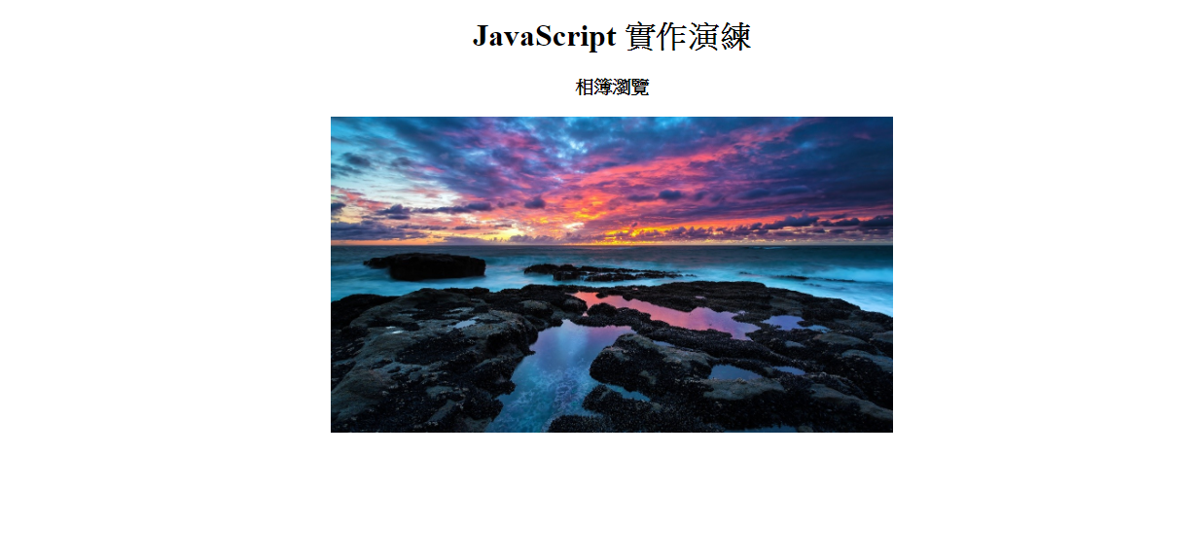
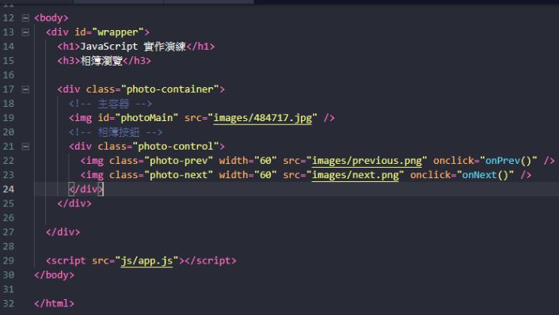
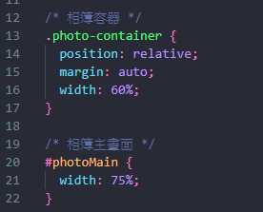
02
建立相簿容器、相簿主畫面，及設定樣式
Index.html
style.css
Step1：建立img標籤「id=photoMain」。
Step2：利用「position:relative、margin:auto、width:60%」，設定相簿容器樣式。
Step3：利用「width:75%」設定相簿主畫面寬度。
CSS：
position是設定元素的位置，而relative的屬性為預設值，表示在頁面上移動位置或增加空間，都不會影響到原本其他元素所在的位置。
margin是設定元素外邊界距離，auto為設定元素在螢幕內顯示水平居中。
width為寬度設定。

Slide 6
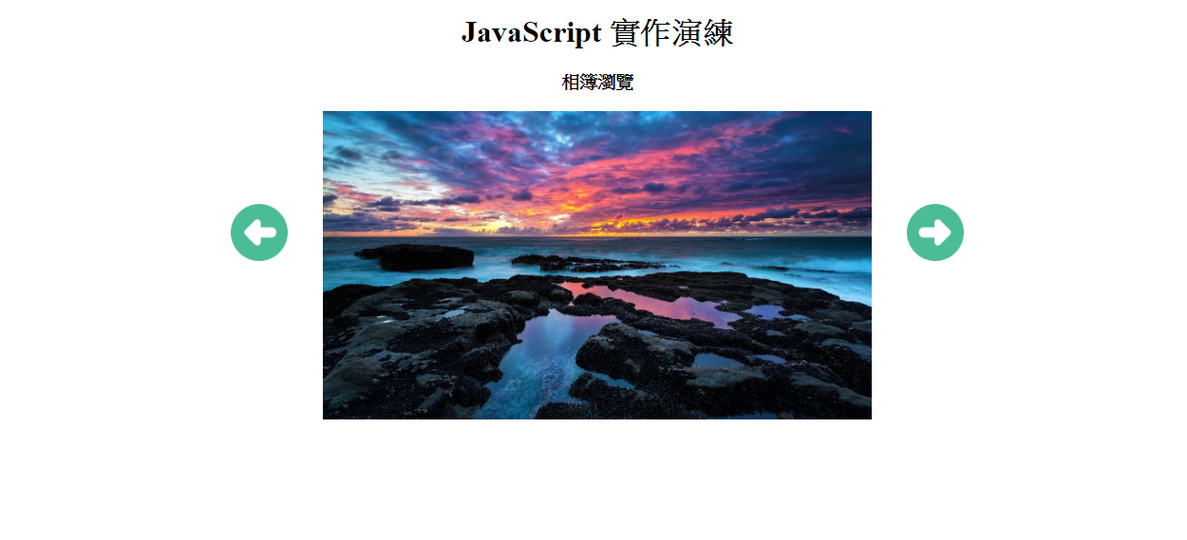
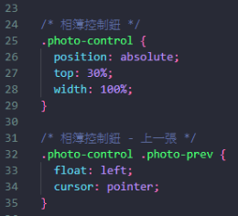
03
建立相簿控制按鈕，及設定樣式
Index.html
style.css
Step1：建立Div相簿按鈕容器「class=photo-control」。
Step2：建立下一張的按鈕，並使用onclick事件綁定JavaScript的「onPrev()」Function。
Step3：建立下一張的按鈕，並使用onclick事件綁定JavaScript的「onNext()」Function。
Step4：利用「position:absolute、top:30%、width:100%」，設定相簿按鈕容器樣式。
Step5：利用「float:left、cursor:pointer」，設定「上一張」按鈕樣式。
Step6：利用「float:rigth、cursor:pointer」，設定「下一張」按鈕樣式。
CSS：
position是設定元素的位置，而absolute的屬性是絕對定位，使用該屬性便可以將元素放在文檔中任何想放的位置。
top是設定元素距離頁面頂端的距離。
float是設定元素的浮動方向。
cursor是改變滑鼠游標樣式，而pointer則是會將其設定為小手點擊的樣式。

Slide 7
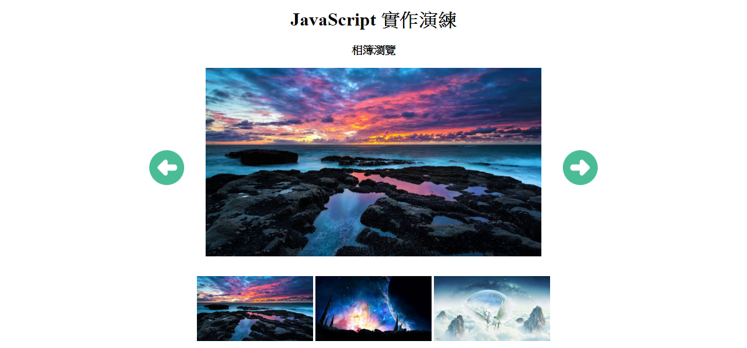
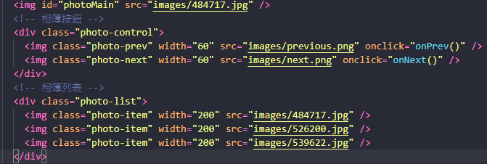
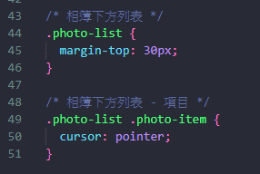
04
建立相簿清單，及設定樣式
Index.html
style.css
Step1：建立Div相簿列表容器「class=photo-list」。
Step2：建立三個圖片清單的img。
Step3：利用「margin-top:30px」，設定相簿列表容器的樣式。
Step4：利用「cursor:pointer」，設定相簿列表的樣式。
CSS：
margin-top是設定元素上方的外邊界距離。

Slide 8
JavaScript程式撰寫

Slide 9
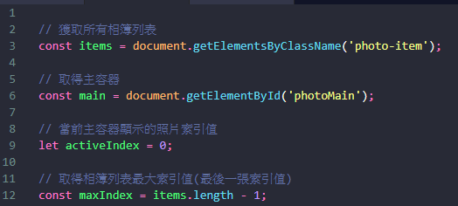
05
宣告變數
Step1：宣告items儲存class名稱為「photo-item」的元素。
Step2：宣告main儲存id名稱為「photoMain」的元素。
Step3：宣告activeIndex儲存當前主容器顯示的照片索引值，則程式剛開始執行時，相簿主畫面的顯示照片預設為第0張，所以activeIndex初始值設定為0。
Step4：宣告maxIndex儲存相簿列items.length為photo-item元素的數量，則索引值是從0開始，並不是從1開始，所以取得元素的數量後必須減1才是元素的最大索引值)。
JavaScript：
const為常數宣告，使用此宣告方式宣告後，之後就無法更改變數裡面的值。
let為變數宣告，使用此宣告方式宣告後，之後仍然可以更改變數裡面的值。
document.getElementsByClassName()為取得文件裡特定Class名稱的元素。
document.getElementById()為取得文件裡特定Id名稱的元素。
length可以回傳指定的元素長度。
app.js

Slide 10
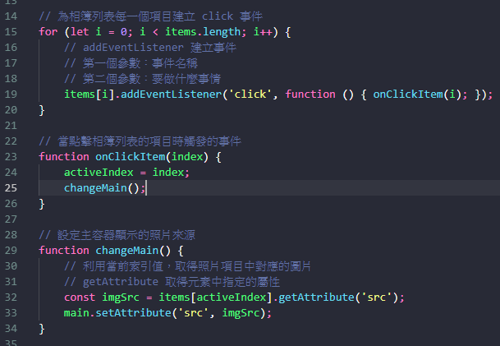
06
為相簿清單綁定click事件，並更改主相簿容器的Src值
app.js
Step1：使用for迴圈拜訪items內的所有元素，並使用「addEventListener(‘click’, function (){ onclickItem(i);});」綁定click事件，觸發click事件時，將目前呼叫這個click事件元素的索引值(i)傳給onclickItem()這個function內。
Step2：onclickItem(index)，接收元素的索引值後，將主相片的索引值更改為當前呼叫這個function的元素索引值，最後再呼叫changeMain()這個function。
Step3：當changeMain這個function被呼叫時，使用「items[activeIndex].getAttribute(‘src’)」抓取當前元素索引值的src值，最後再使用「main.setAttribute(‘src’,imgSrc)」更改main主相簿容器的src值。
JavaScript：
addEventListener()為建立觸發事件，第一個參數為：事件名稱(click為滑鼠點擊)，第二個參數是告訴它要做什麼事情。
getAttribute()為取得元素中指定的屬性。
setAttribute()為修改元素中的指定屬相，第一個參數為屬性名稱，第二個參數為要修改的值。

Slide 11
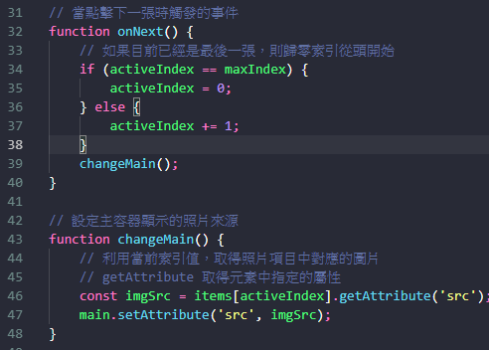
07
觸發下一張圖片按鈕(呼叫onNext function)
app.js
Step1：先判斷當前主相片容器所顯示的相片對應相片清單的索引位置，如果已經是索引值的最大值，表示當前的圖片已是最後一張，則將索引值指向「0」退回第一張，如果不是索引值的最後一張，則將索引值+1。
Step2：呼叫changeMain()這個function 。
Step3：當changeMain這個function被呼叫時，使用「items[activeIndex].getAttribute(‘src’)」抓取當前元素索引值的src值，最後再使用「main.setAttribute(‘src’,imgSrc)」更改main主相簿容器的src值。

Slide 12
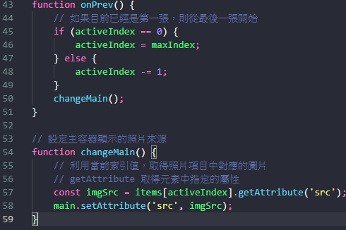
08
觸發上一張圖片按鈕(呼叫onPrev function)
app.js
Step1：先判斷當前主相片容器所顯示的相片對應相片清單的索引位置，如果索引值等於0，表示當前的圖片已是第一張，則將索引值指向索引值的最大值(表示最後一張圖片)，如果不是索引值的第0張，則將索引值-1。
Step2：呼叫changeMain()這個function 。
Step3：當changeMain這個function被呼叫時，使用「items[activeIndex].getAttribute」抓取當前元素索引值的src值，最後再使用「main.setAttribute(‘src’,imgSrc)」更改main主相簿容器的src值。

Slide 13
成果展現

Slide 14
09
成果展現

Slide 15
JQuery版

Slide 16
介面設計

Slide 17
01
建立網頁外框及設定樣式
Index.html
style.css
Step1：建立Div網頁外框「id=wrapper」
Step2：利用「text-align: center」將wrapper的Div設定文字置中
CSS：
text-align為設定文字對齊樣式

Slide 18
02
建立相簿容器、相簿主畫面，及設定樣式
Index.html
style.css
Step1：建立img標籤「id=photoMain」。
Step2：利用「position:relative、margin:auto、width:60%」，設定相簿容器樣式。
Step3：利用「width:75%」設定相簿主畫面寬度。
CSS：
position是設定元素的位置，而relative的屬性為預設值，表示在頁面上移動位置或增加空間，都不會影響到原本其他元素所在的位置。
margin是設定元素外邊界距離，auto為設定元素在螢幕內顯示水平居中。
width為寬度設定。

Slide 19
03
建立相簿控制按鈕，及設定樣式
Index.html
style.css
Step1：建立Div相簿按鈕容器「class=photo-control」。
Step2：建立下一張的按鈕，並使用onclick事件綁定JavaScript的「onPrev()」Function。
Step3：建立下一張的按鈕，並使用onclick事件綁定JavaScript的「onNext()」Function。
Step4：利用「position:absolute、top:30%、width:100%」，設定相簿按鈕容器樣式。
Step5：利用「float:left、cursor:pointer」，設定「上一張」按鈕樣式。
Step6：利用「float:rigth、cursor:pointer」，設定「下一張」按鈕樣式。
CSS：
position是設定元素的位置，而absolute的屬性是絕對定位，使用該屬性便可以將元素放在文檔中任何想放的位置。
top是設定元素距離頁面頂端的距離。
float是設定元素的浮動方向。
cursor是改變滑鼠游標樣式，而pointer則是會將其設定為小手點擊的樣式。

Slide 20
04
建立相簿清單，及設定樣式
Index.html
style.css
Step1：建立Div相簿列表容器「class=photo-list」。
Step2：建立三個圖片清單的img。
Step3：利用「margin-top:30px」，設定相簿列表容器的樣式。
Step4：利用「cursor:pointer」，設定相簿列表的樣式。
CSS：
margin-top是設定元素上方的外邊界距離。

Slide 21
JQuery程式撰寫

Slide 22
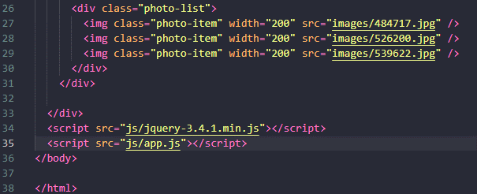
05
引用JQuery函示庫
index.html
要使用JQuery語法之前，必須先在html檔案裏面引入JQuery函示庫。

Slide 23
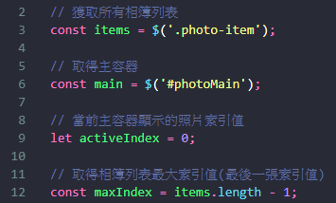
06
宣告變數
Step1：宣告items儲存class名稱為「photo-item」的元素。
Step2：宣告main儲存id名稱為「photoMain」的元素。
Step3：宣告activeIndex儲存當前主容器顯示的照片索引值，則程式剛開始執行時，相簿主畫面的顯示照片預設為第0張，所以activeIndex初始值設定為0。
Step4：宣告maxIndex儲存相簿列items.length為photo-item元素的數量，則索引值是從0開始，並不是從1開始，所以取得元素的數量後必須減1才是元素的最大索引值)。
JQuery：
const為常數宣告，使用此宣告方式宣告後，之後就無法更改變數裡面的值。
let為變數宣告，使用此宣告方式宣告後，之後仍然可以更改變數裡面的值。
$(‘’)此方法為Jquery的元素取得方法，在變數名稱加上「.」是根據Class名稱取得元素，加上「#」是根據Id名稱取得元素。
length可以回傳指定的元素長度。
app.js

Slide 24
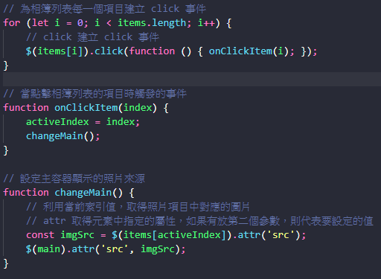
07
為相簿清單綁定click事件，並更改主相簿容器的Src值
app.js
Step1：使用for迴圈拜訪items內的所有元素，並使用「click( function (){ onclickItem(i);});」綁定click事件，觸發click事件時，將目前呼叫這個click事件元素的索引值(i)傳給onclickItem()這個function內。
Step2：onclickItem(index)，接收元素的索引值後，將主相片的索引值更改為當前呼叫這個function的元素索引值，最後再呼叫changeMain()這個function。
Step3：當changeMain這個function被呼叫時，使用「$(items[activeIndex]).attr(src)」抓取當前元素索引值的src值，最後再使用「$(main).attr(‘src’, imgSrc)」更改main主相簿容器的src值。
JQuery：
attr()為取得元素中指定的屬性，如果有放第二個參數，則代表要設定的值。

Slide 25
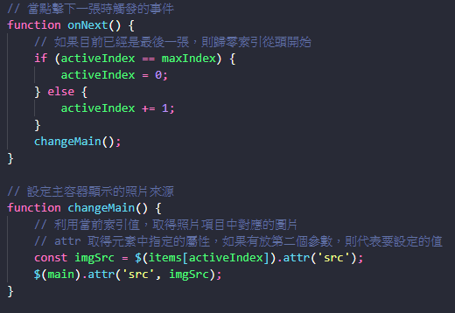
08
觸發下一張圖片按鈕(呼叫onNext function)
app.js
Step1：先判斷當前主相片容器所顯示的相片對應相片清單的索引位置，如果已經是索引值的最大值，表示當前的圖片已是最後一張，則將索引值指向「0」退回第一張，如果不是索引值的最後一張，則將索引值+1。
Step2：呼叫changeMain()這個function 。
Step3：當changeMain這個function被呼叫時，使用「$(items[activeIndex]).attr(‘src’)」抓取當前元素索引值的src值，最後再使用「$(main).attr(‘src’,imgSrc)」更改main主相簿容器的src值。

Slide 26
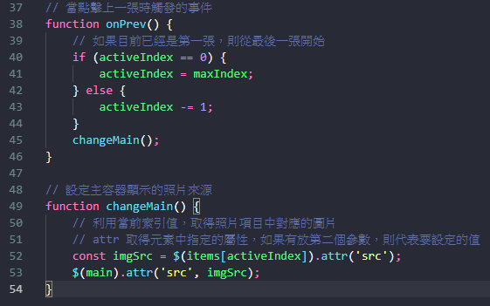
09
觸發上一張圖片按鈕(呼叫onPrev function)
app.js
Step1：先判斷當前主相片容器所顯示的相片對應相片清單的索引位置，如果索引值等於0，表示當前的圖片已是第一張，則將索引值指向索引值的最大值(表示最後一張圖片)，如果不是索引值的第0張，則將索引值-1。
Step2：呼叫changeMain()這個function 。
Step3：當changeMain這個function被呼叫時，使用「$(items[activeIndex]).attr(‘src’)」抓取當前元素索引值的src值，最後再使用「$(main).attr(‘src’,imgSrc)」更改main主相簿容器的src值。

Slide 27
成果展現

Slide 28
10
成果展現

